Slide 1
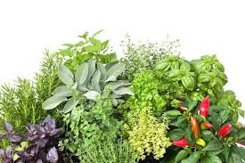

Zioła zamiast soli
„Zrównoważona żywność - od produkcji do konsumpcji”
mgr inż. Agnieszka Nieckarz
Zespół Szkół Centrum Kształcenia Rolniczego
w Oleszycach
mgr inż. Izabela Pyra PCEN

Slide 2
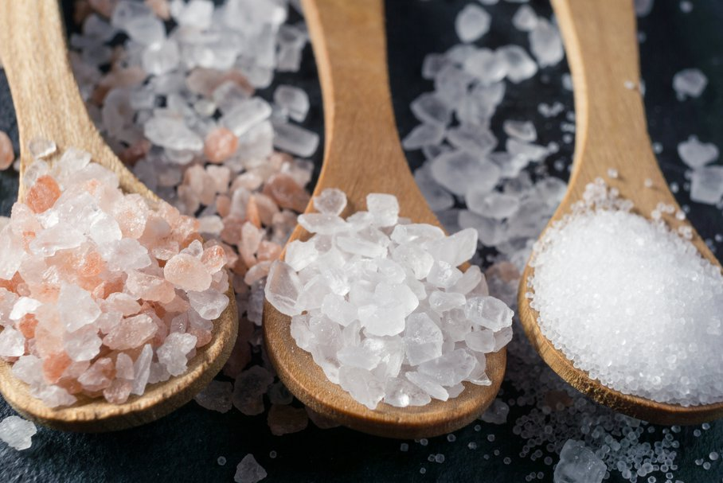
Sól w diecie – czy sól jest potrzebna organizmowi?
Sól jest składnikiem płynów ustrojowych stąd konieczne jest jej dostarczanie z żywnością, dla zachowania prawidłowego przebiegu procesów życiowych.
Spożywanie właściwej ilości soli każdego dnia wpływa korzystnie na pracę układu nerwowego oraz mięśni.

Slide 3



Niedobór sodu w organizmie
Niedobór sodu może prowadzić do zaburzeń pracy serca, a także do odwodnienia.

Slide 4
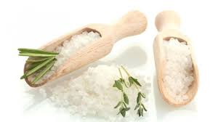
Zalecane spożycie dziennej dawki soli
WHO zaleca spożycie dziennej dawki soli do 5 g na dobę, co odpowiada płaskiej łyżeczce herbaty.
Normy dla dzieci i młodzieży są niższe niż dla dorosłych: 1,9 -3,75 g na dobę.
Spożycie soli jest wyższe niż zalecana norma w ciągu dnia. Jest to spowodowane tym, że większość przyjmowanej soli znajduje się w produktach przetworzonych lub konserwach.

Slide 5
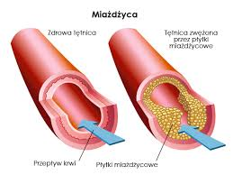

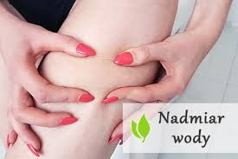
Konsekwencje nadmiaru soli
Nadmiar sodu w diecie jest przyczyną nadciśnienia tętniczego, miażdżycy oraz zaburzeń rytmu serca.
Powoduje większe wydalanie wapnia z moczem, co prowadzi w konsekwencji do powstania kamieni nerkowych.
Ze zwiększonym spożyciem soli związane jest występowanie udarów mózgu oraz ryzyko zachorowania na nowotwór żołądka, cukrzyca typu II, otyłość.

Slide 6
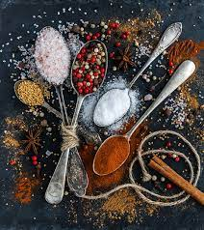
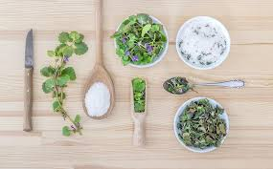
Co zamiast soli kuchennej?
W dzisiejszych czasach na półkach
sklepowych można znaleźć wiele
gatunków soli, oraz innych jej
zamienników, np. ziół, których
spożywanie jest znacznie bezpieczniejsze
dla zdrowia organizmu.
Co stosować zamiast soli kuchennej?
Czym można zastąpić sól?

Slide 7
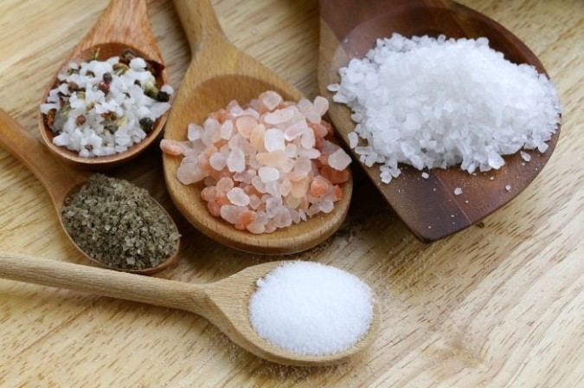
Czym można zastąpić sól?
Zamiast zwykłej soli kuchennej warto sięgnąć po sól morską. Choć ma ona podobną zawartość sodu, zawiera wiele cennych składników mineralnych. Jest źródłem chloru, magnezu, potasu, wapnia oraz jodu.
Zamiennikiem soli tradycyjnej jest także sól potasowa. To sól o obniżonej zawartości sodu, natomiast zwiększonej ilości potasu.
Zdrowa sól to także sól himalajska. Podobnie jak morska, oprócz chlorku sodu dostarcza też wielu innych składników mineralnych, m.in. potasu, magnezu, wapnia oraz jodu.

Slide 8
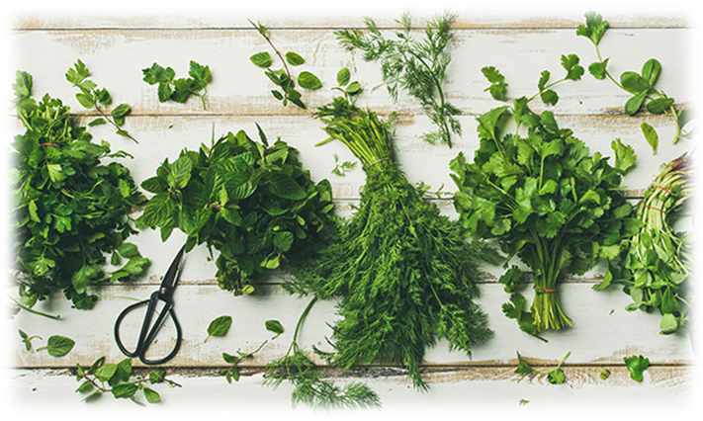
Moc ziół
Wiele ziół, oprócz walorów smakowych i zapachowych, wykazuje również dobroczynne działanie na układ trawienny - usprawnia jego pracę, działa oczyszczająco i detoksykująco. Popularne jest stosowanie w kuchni zarówno ziół świeżych, jak i suszonych (nie tracą bowiem swoich właściwości).

Slide 9
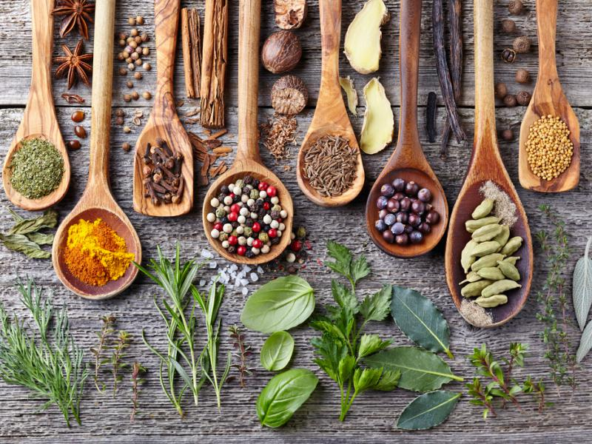
Właściwości ziół
Właściwości ziół zawdzięcza się obecności w nich różnorodnej grupy substancji odżywczych takich jak np. alkaloidy, glikozydy, śluzy, olejki eteryczne, flawonoidy. Substancje te wykazują różnorodny wpływ na procesy fizjologiczne i biochemiczne zachodzące w ludzkim organizmie.

Slide 10
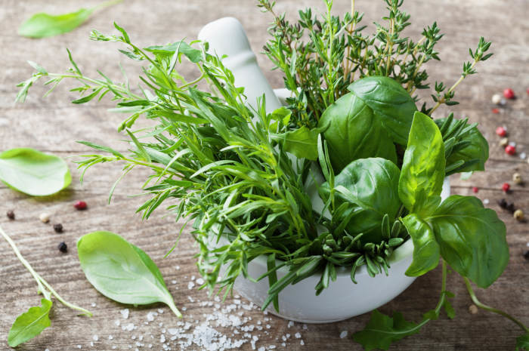
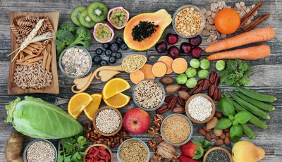
Jakie zioła wybrać zamiast soli?
Zastanawiając się, czym zastąpić sól w kuchni, można sięgnąć po aromatyczne zioła, które podkreślą walory przygotowywanych potraw, nadając im właściwy smak.
Zioła nie dostarczają sodu ani kalorii, więc można dodawać je w zasadzie bez ograniczeń. Poza tym wiele ziół korzystnie wpływa na funkcjonowanie organizmu.

Slide 11
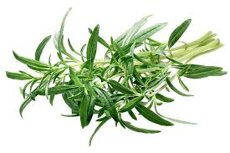
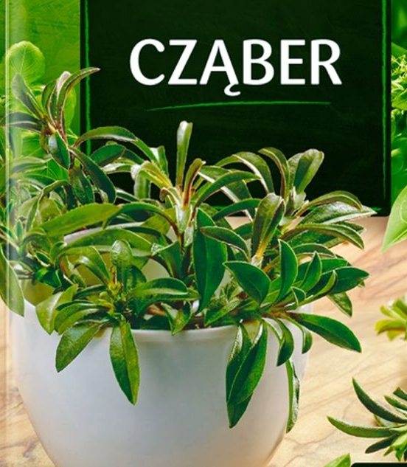
Siła ziół w kuchni
Cząber
Cząber ogrodowy to jednoroczne zioło o aromatycznym, przyjemnym, korzennym zapachu. Dodane do potraw nie tylko poprawia ich smak ale też wspomaga trawienie i zapobiega wzdęciom. To zioło zamiast soli warto dodawać do potraw z fasoli i grochu, potraw mięsnych (zwłaszcza do drobiu i cielęciny), a także do podawanych na zimno sałatek, serów i jaj.

Slide 12

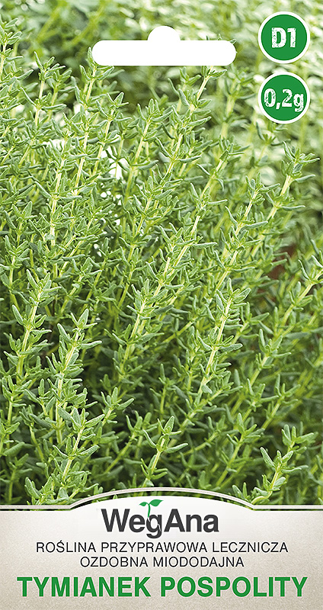
Siła ziół w kuchni
Tymianek
Tymianek nie tylko leczy, ale i smakuje. Ze względu na swój wyrazisty smak zajmuje wysokie miejsce w kuchni francuskiej i to właśnie z nią kojarzy się najbardziej. Razem z natką pietruszki i liśćmi laurowymi tworzy znany bukiet przypraw.
Zioło dobrze komponuje się z rybami, drobiem, cielęciną, jagnięciną i wołowiną. Jest idealne jako dodatek do zup, gulaszów, farszów, ale i do warzyw (m.in. szparagów, brokułów, fasoli i pora).

Slide 13
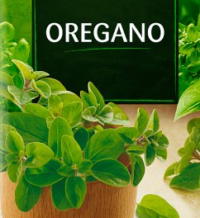
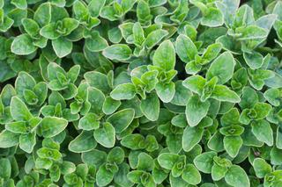
Siła ziół w kuchni
Oregano
Oregano (lebiodka pospolita) to jedna z najcenniejszych przypraw o intensywnym smaku. Oprócz oryginalnego aromatu i smaku działa antywirusowo i przeciwgrzybiczo. Świetnie pasuje do sosów, mięs i potraw m.in. kuchni włoskiej.

Slide 14
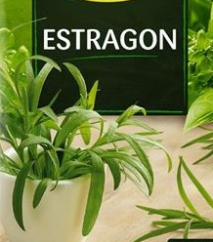
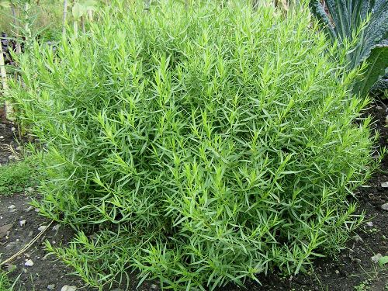
Siła ziół w kuchni
Estragon
Estragon swoim łagodnym smakiem i zapachem
zdecydowanie łagodzi brak soli w potrawach. Jest
świetnym dodatkiem do ciężkostrawnych potraw
mięsnych, gdyż ułatwia ich strawienie.
Jako zamiennik soli estragon dodany do kwaszenia ogórków i kapusty, zapobiegnie ich psuciu się i pomoże utrzymać naturalną jędrność kiszonych warzyw.
Jako zioło zamiast soli estragon polecany jest osobom z nadciśnieniem tętniczym i zagrożonym chorobą miażdżycową. Dostarcza cennych soli mineralnych oraz witamin a i C.
Pamiętajmy jednak aby estragonu nie gotować,
gdyż to zniweluje jego smak. Do gotowanych potraw dodawać go najlepiej na samym końcu, tuż przed zakończeniem gotowania.

Slide 15
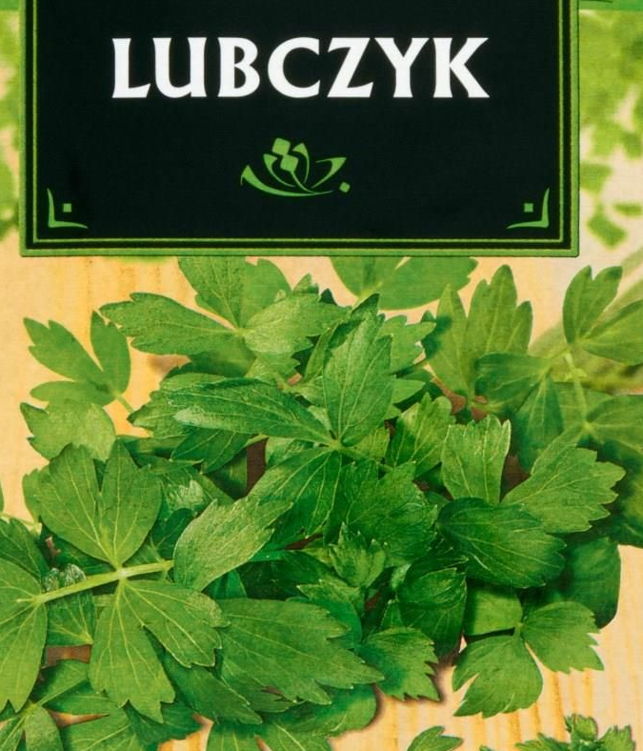
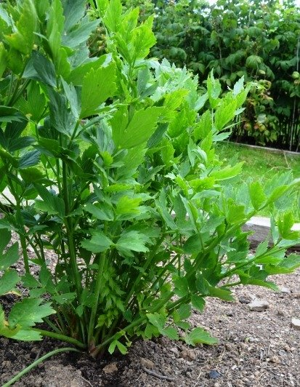
Siła ziół w kuchni
Lubczyk Lubczyk ogrodowy ze względu na silny zapach ziele lubczyku nadaje wyjątkowego aromatu przyprawie Maggi. Jest cennym dodatkiem do zup, duszonych i gotowanych warzyw, zwłaszcza do kapusty, pieczonych mięs i potraw z ryb.
Lubczyk posiada działanie lecznicze i jest polecany na problemy z układem moczowym oraz górnymi drogami oddechowymi.

Slide 16
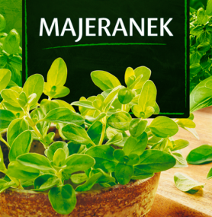
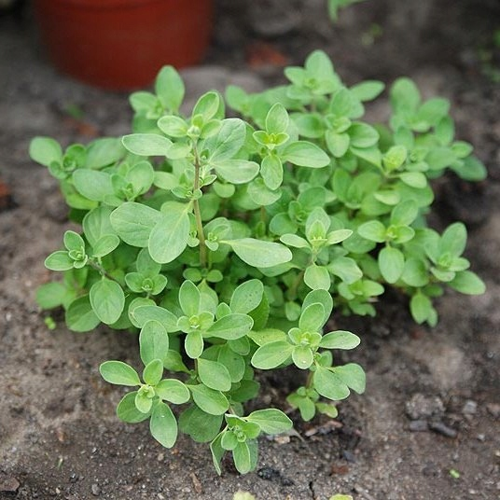
Siła ziół i przypraw w kuchni
Majeranek
Majeranek jest świetnym dodatkiem do
flaków i kołdunów. Zamiast soli ziele
majeranku warto dodawać do zupy grochowej
i fasolowej oraz innych dań z roślin
strączkowych, a także do tłustych mięs, gdyż
ułatwi ich trawienie. Bardzo dobrze łączy się
z szałwią, rozmarynem i tymiankiem. Wraz
z koperkiem warto majeranek dodawać do ryb,
z estragonem i oregano pasuje do drobiu, a
można go także dodawać do ziemniaków,
marchwi i pomidorów.

Slide 17
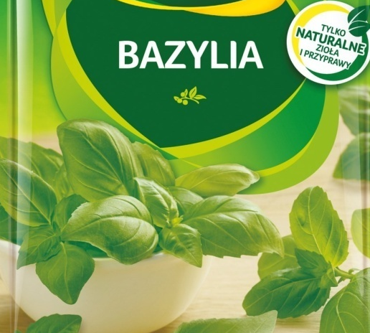
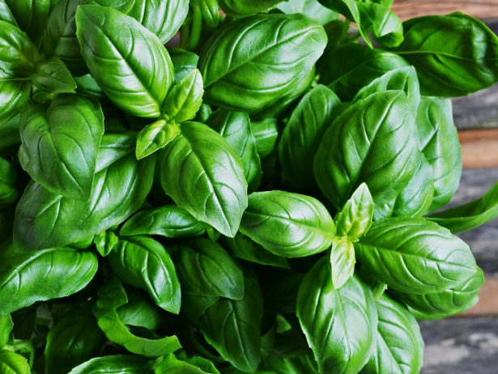
Siła ziół i przypraw w kuchni
Bazylia
Bazylia to roślina o wyjątkowym aromacie oraz smaku. Jest jedną z przypraw wchodzącą do kompozycji ziół tzw. mieszanki prowansalskiej. Wykorzystuje się ją także w lecznictwie ze względu na jej właściwości przeciwzapalne czy przeciwbakteryjne. Bazylia wspiera także pracę układu pokarmowego, łagodząc wzdęcia oraz pobudzając wydzielanie soków trawiennych.

Slide 18
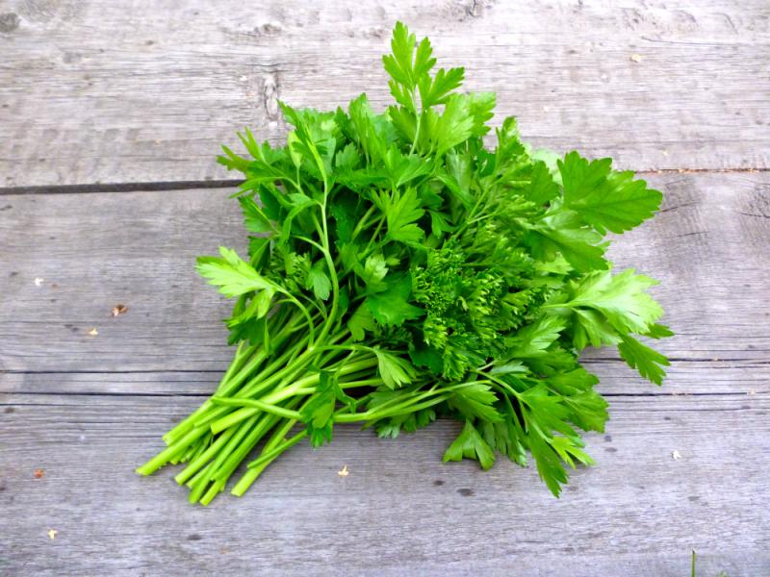
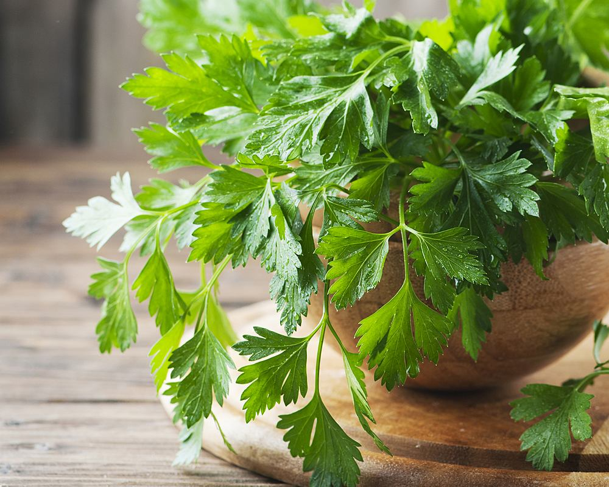
Siła ziół i przypraw w kuchni
Natka pietruszki
Natka pietruszki to niezastąpione warzywo nie tylko w kuchni polskiej. Pasuje do tylu dań i produktów, że jest jedną z najpowszechniejszych przypraw na całym świecie. Trudno wyobrazić sobie bez natki pietruszki tradycyjny rosół i wiele innych domowych zup. Natka pietruszki to także sposób na odświeżenie oddechu, lek na dolegliwości układu moczowego oraz doskonałe źródło witaminy C.

Slide 19
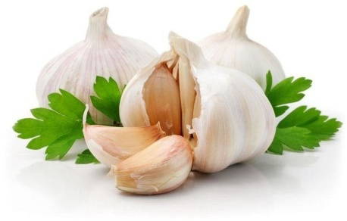
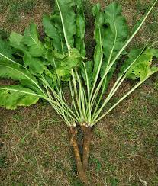
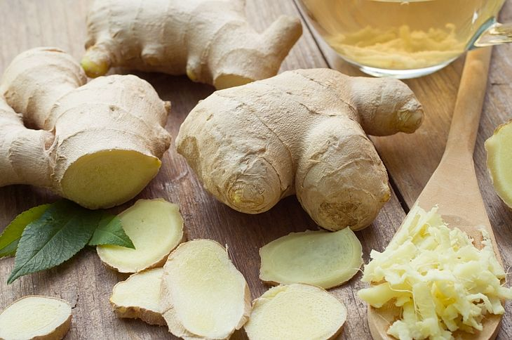
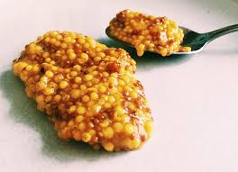
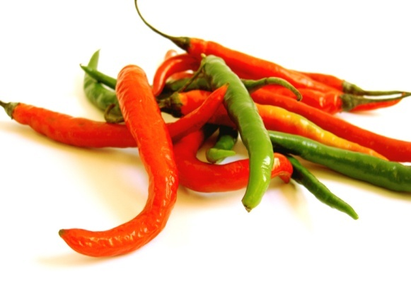
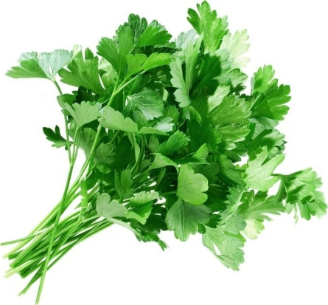
Naturalne dodatki
Zamiast soli możemy używać do przyprawiania potraw czosnku chrzanu, imbiru, dobrej jakości musztardy. Doskonale nadają się do marynowania, sosów, dipów, zup, sałatek.
Ostrego smaku potrawom doda papryczka chili. Możemy także wykorzystać por, paprykę, natkę pietruszki, kiszone ogórki.
Z daniami rybnymi świetnie komponuje się natomiast cytryna lub limonka.

Slide 20
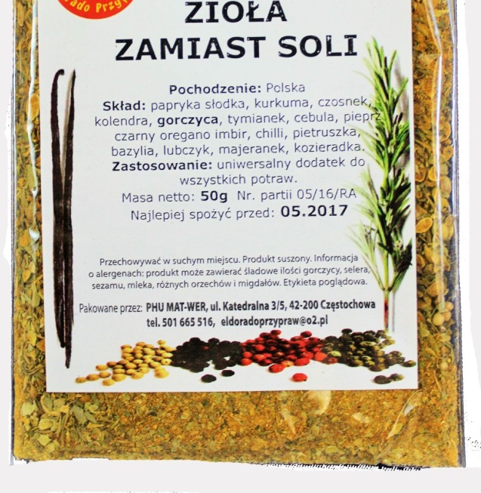
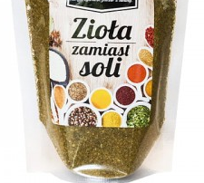
Zioła zamiast soli- mieszanki
Aby samodzielnie przygotować mieszankę ziół zastępującą sól warto wymieszać w równych proporcjach suszone ziele majeranku, cząbru i lubczyku z liśćmi selera. Taka mieszanka ziołowa doskonale zastępuje sól kuchenną w wielu popularnych potrawach.

Slide 21
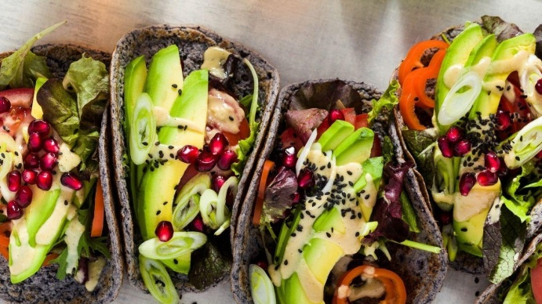
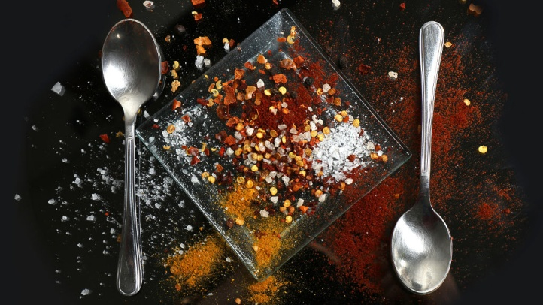
Zamienniki soli
Jak się okazuje można znaleźć zdrowe zamienniki soli. Warto eksperymentować, by odkryć najlepsze kompozycje smaków i zadbać o zdrowie.

Slide 22
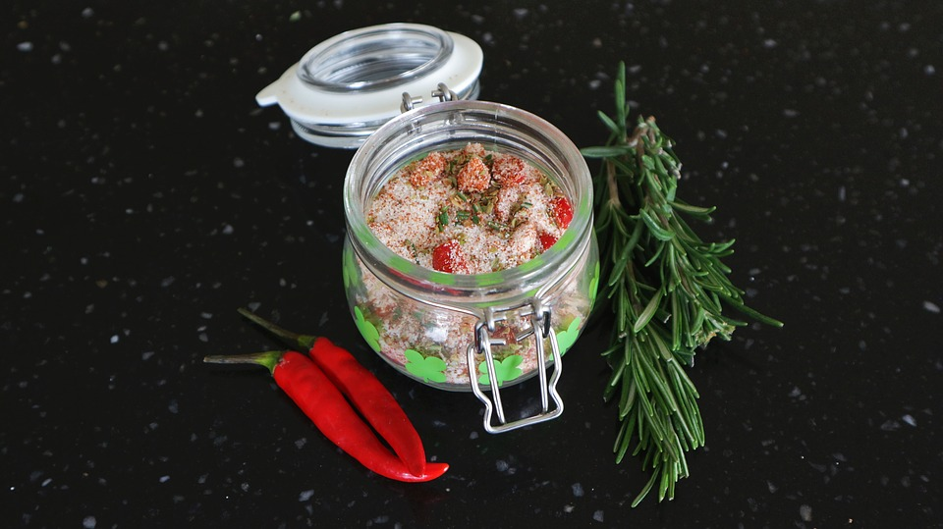
Zioła zamiast soli
Zioła zamiast soli - mieszanka przypraw
Składniki:
2 łyżeczki majeranku
2 łyżeczki suszonej natki pietruszki
2 łyżeczki czosnku w proszku
1 łyżeczka mielonej papryki,
1 łyżeczka mielonego czarnego pieprzu
1 łyżeczka suszonego cząbru
1 łyżeczka suszonego tymianku
1/2 łyżeczki mielonej kolendry
1/2 łyżeczki oregano
1/2 łyżeczki lubczyku
1/2 łyżeczki mielonej gorczycy
1 łyżeczka suszonych i zmielonych liści selera
1/4 łyżeczki estragonu
Wszystkie składniki dokładnie wymieszać i gotowe.

Slide 23
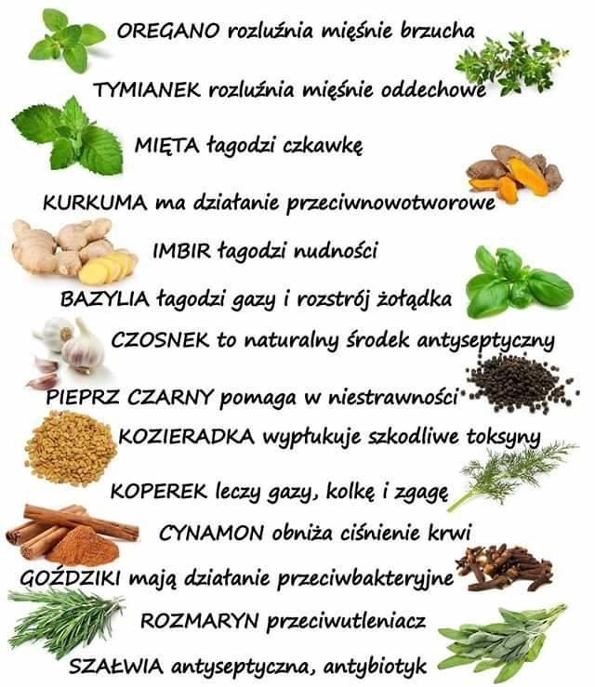
Podsumowanie

Slide 24
Literatura
Zdrojewicz Z., Wasiuk S., Wróbel M., 2016. Rola soli w organizmie człowieka oraz fenomen sodowrażliwości i sodooporności.
Pucek M., 2019. Zioła i rośliny przyprawowe-znaczenie w żywieniu i wykorzystywanie w kuchni.
Kudełka W., Kosowska A., 2008. Składniki przypraw i ziół przyprawowych determinujące ich funkcjonowanie właściwości oraz ich rola w żywieniu człowieka i zapobieganiu chorobom.
Łazarczyk M., Grabańska-Martyńska K., Cymerys M., 2016. Analiza spożycia soli kuchennej u pacjentów z nadciśnieniem tętniczym.

Slide 25
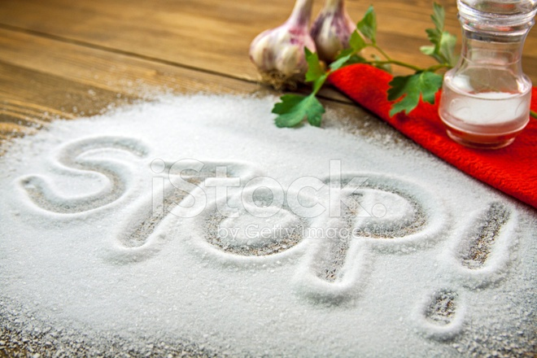
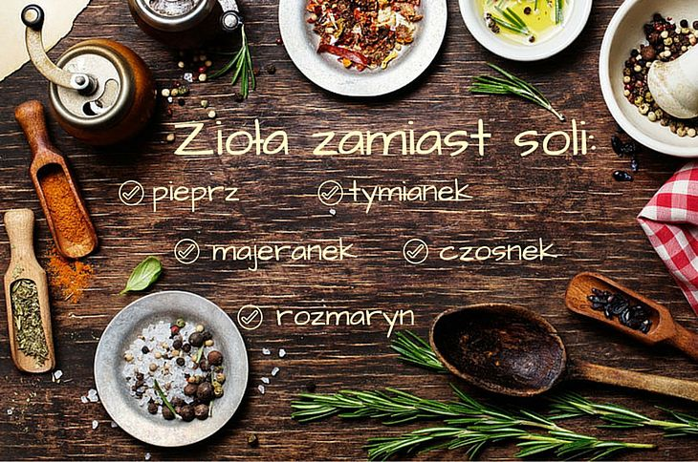
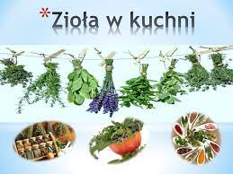
Postaw na zioła i przyprawy!
Dziękuję za uwagę!

